Slide 1

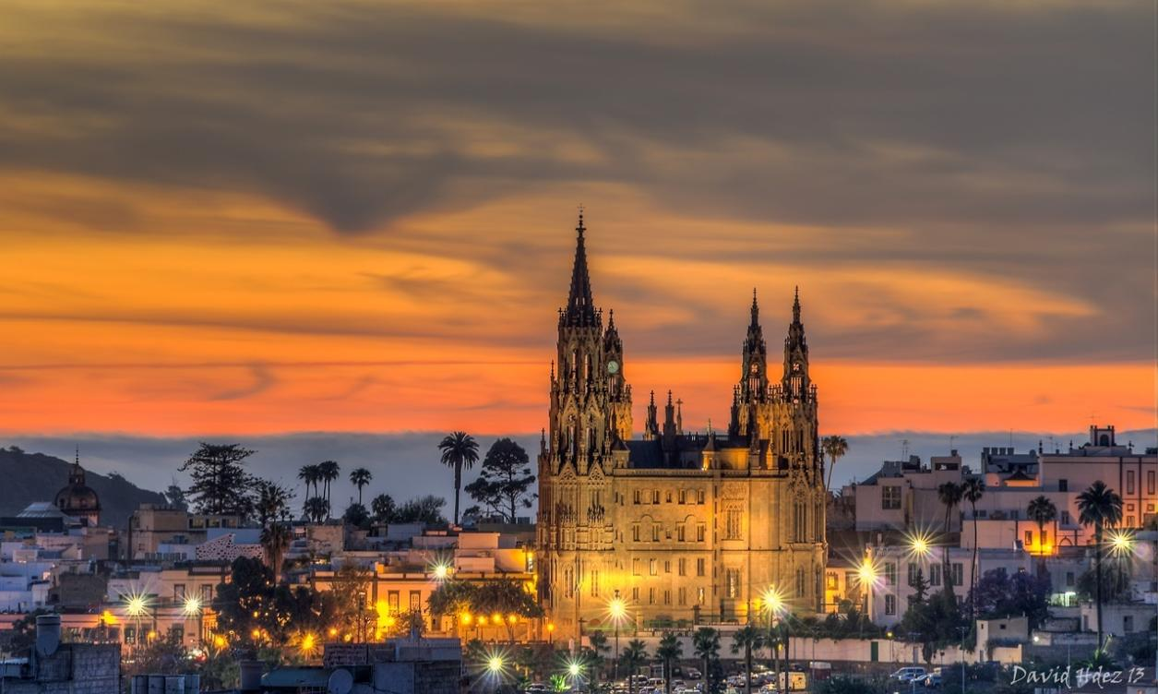




ARUCAS
(Gran Canaria)

Slide 2
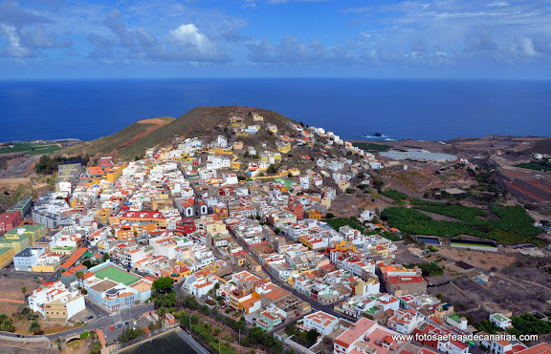

Slide 3
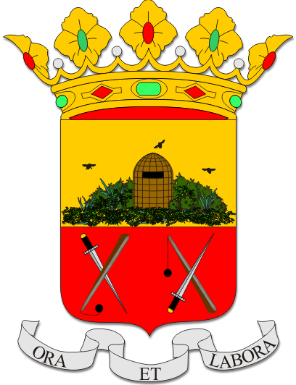

Slide 4

Arucas es un municipio perteneciente a la provincia de Las Palmas (España). Se halla al norte de Gran Canaria, una de las Islas Canarias. Destaca dentro de su patrimonio histórico-artístico la iglesia de San Juan Bautista, conocida popularmente como la catedral de Arucas: aunque no es una catedral y su configuración inicial data del siglo XVII, la iglesia actual fue levantada en estilo neogótico de nueva planta a principios del siglo XX. En su interior guarda un considerable tesoro artístico, con piezas escultóricas de procedencia italiana, pinturas flamencas y de la escuela andaluza, y obras de Cristóbal Hernández de Quintana.
El nombre de la localidad proviene de la transliteración que hicieron los castellanos del topónimo aborigen "Arehucas". La ciudad está asentada sobre un valle, originariamente suelo marino que al surgir el volcán de la Montaña de Arucas fue cerrado formando una laguna.

Slide 5
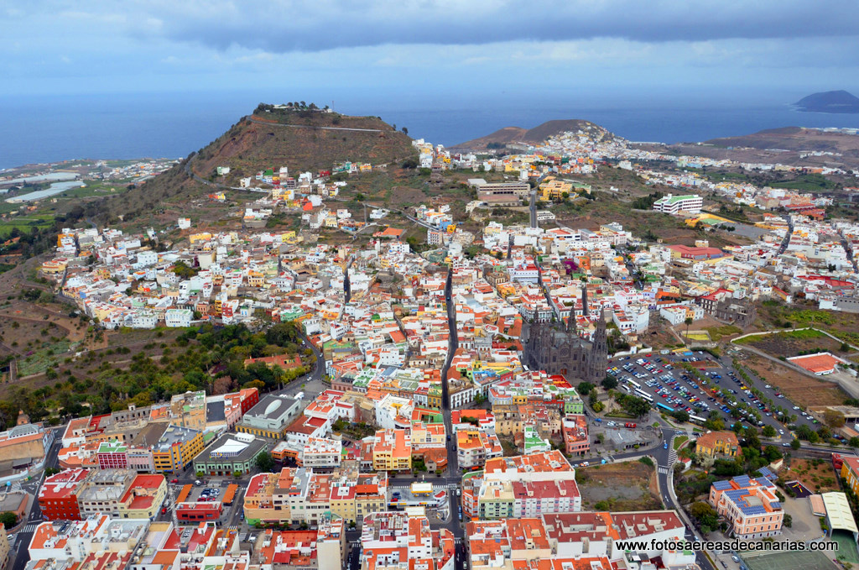

Slide 6
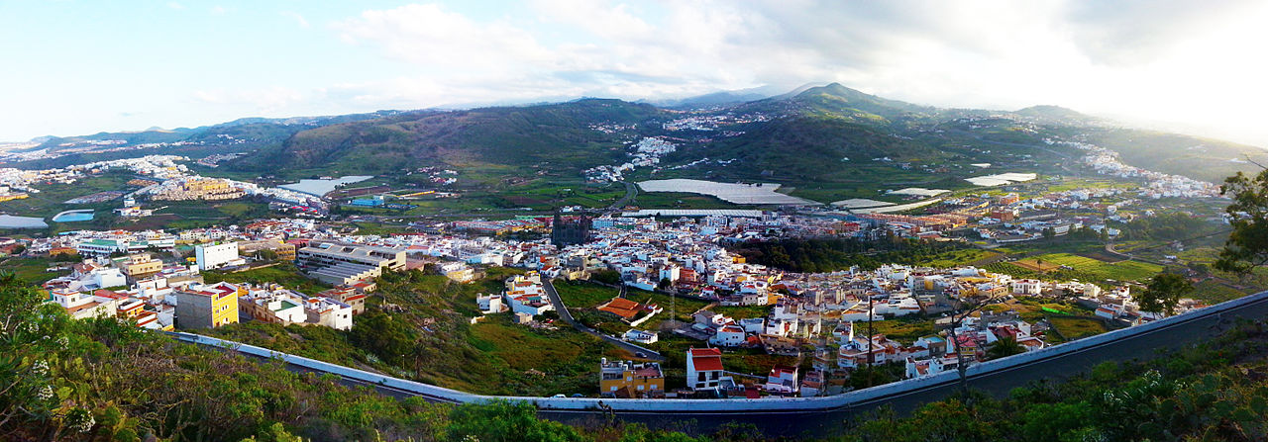

Slide 7
En 1894 alcanza la categoría de ciudad por gracia de la entonces reina regente Mª Cristina, en mérito a su crecimiento y laboriosidad.
Vista panorámica de la ciudad de Arucas.
La ciudad se localiza al pie de la montaña de Arucas, un antiguo volcán en el que hay un mirador con vistas excelentes hacia los cuatro puntos cardinales y que exhibe un aspecto muy peculiar: parece que tiene en un lado una especie de huella gigante.
La agricultura ha sido desde siempre la principal riqueza económica de Arucas, destacando hoy día las amplias vegas de cultivo de plátanos.
Vista de plantación de plataneras desde la montaña de Arucas.
El municipio posee varios parques señoriales como el parque municipal de Arucas(conocido como Parque Gourie), junto al casco histórico, o el jardín de la Marquesa, jardín botánico que data del siglo XIX.
En esta ciudad se elabora el ron miel, procedente de la caña de azúcar.
El término municipal de Arucas comprende otras poblaciones, como Bañaderos, La Montañeta, la Fula, Cardones, Trapiche, Visvique, Los Portales, Santidad etc.

Slide 8
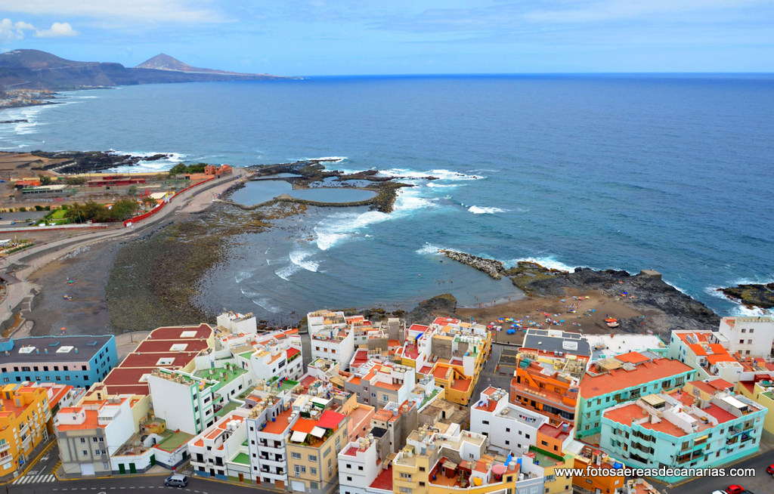

Slide 9
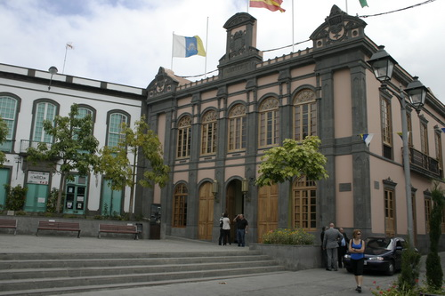

Slide 10
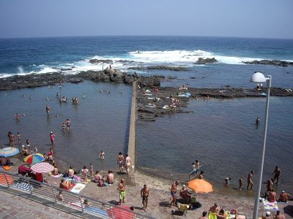

Slide 11
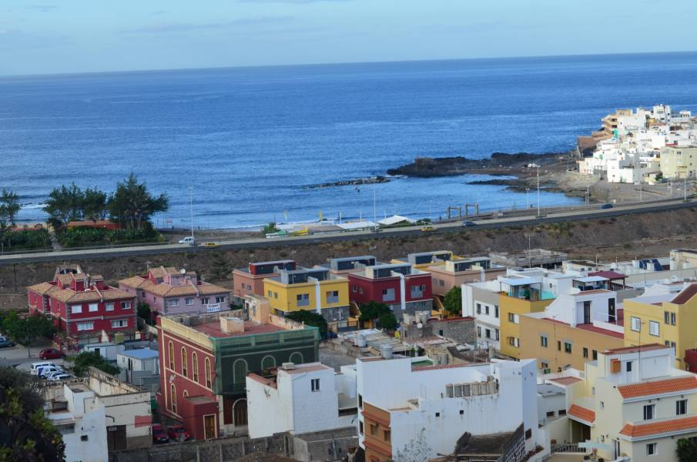

Slide 12
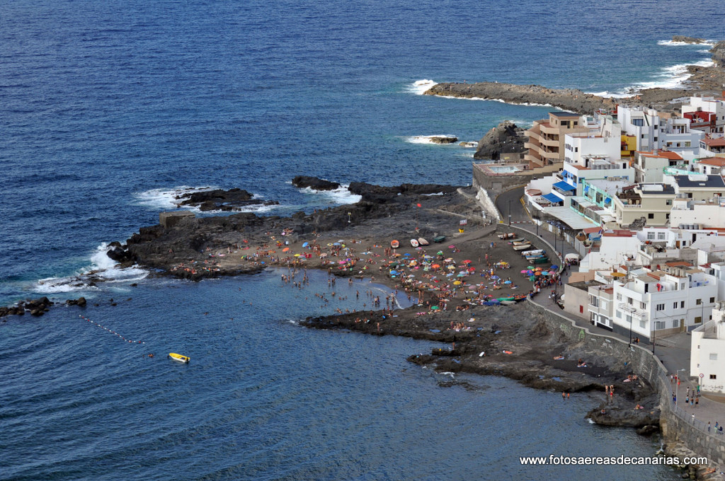

Slide 13
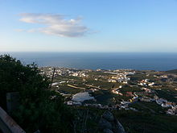

Slide 14
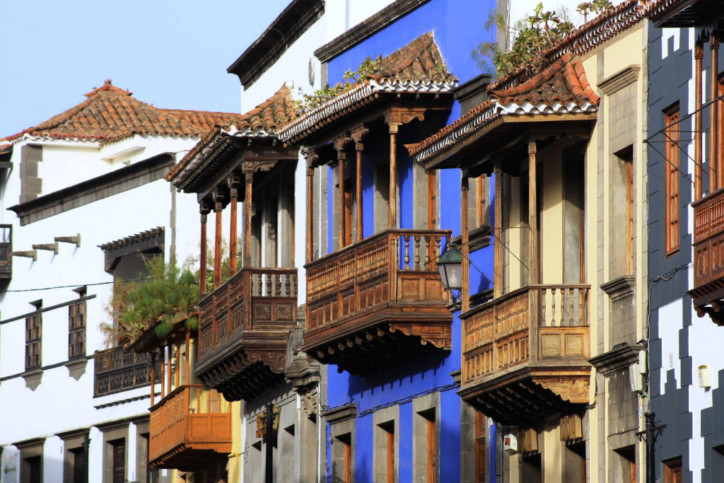

Slide 15
Arucas fue reconstruida en 1480 después de haber sido totalmente destruida en 1478. Desde el siglo XV, el principal cultivo de la zona de Arucas fue la caña de azúcar. Una de las características principales de lo que hoy es Arucas es su fábrica de ron. Arucas tiene el auge de la demanda de cochinilla en la segunda mitad del siglo XIX. En 1894 alcanza la categoría de ciudad por gracia de la entonces reina regente María Cristina de Habsburgo-Lorena, en mérito a su crecimiento y laboriosidad.

Slide 16
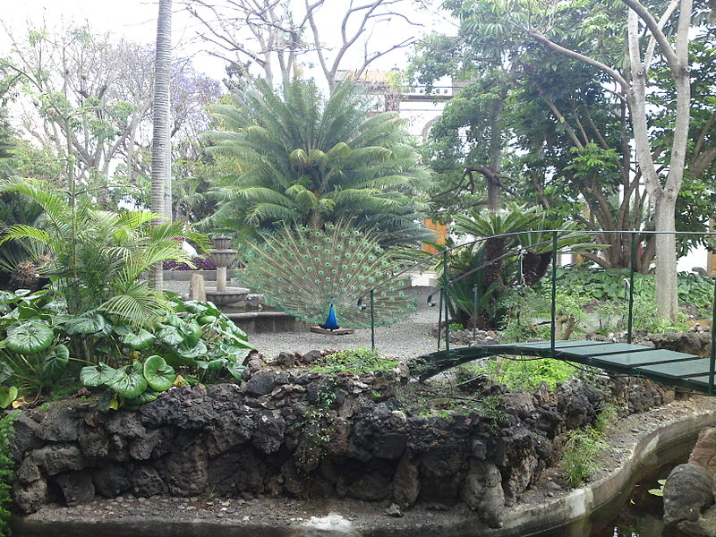

Slide 17
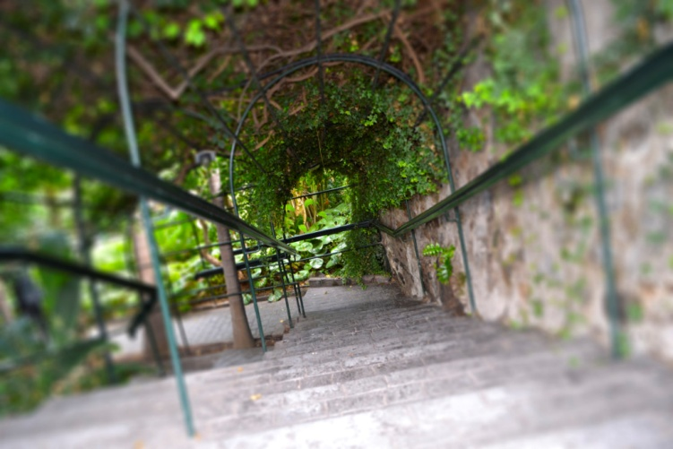

Slide 18
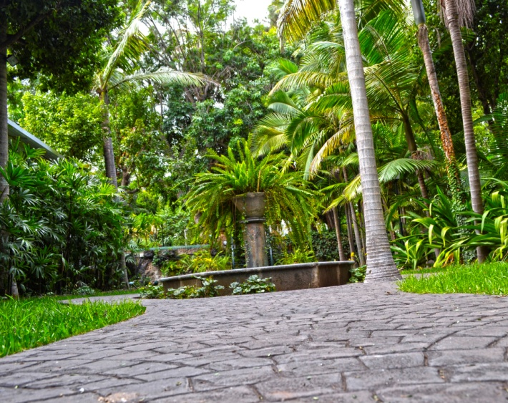

Slide 19
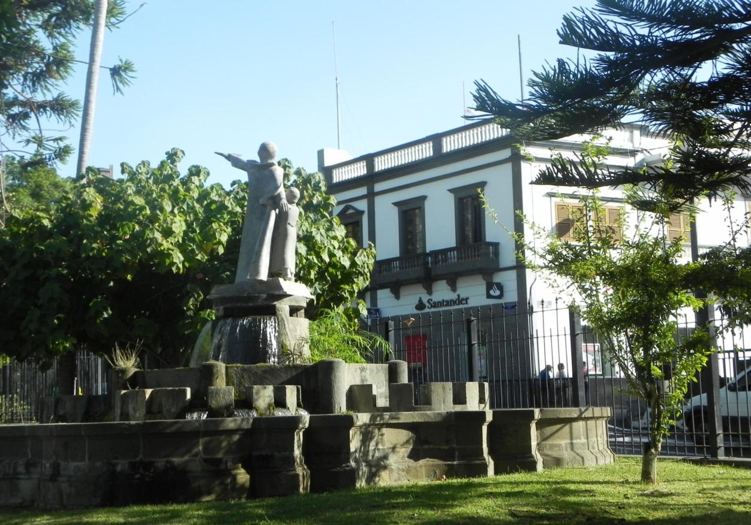

Slide 20
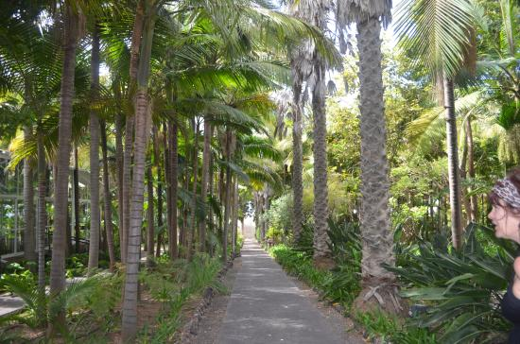

Slide 21
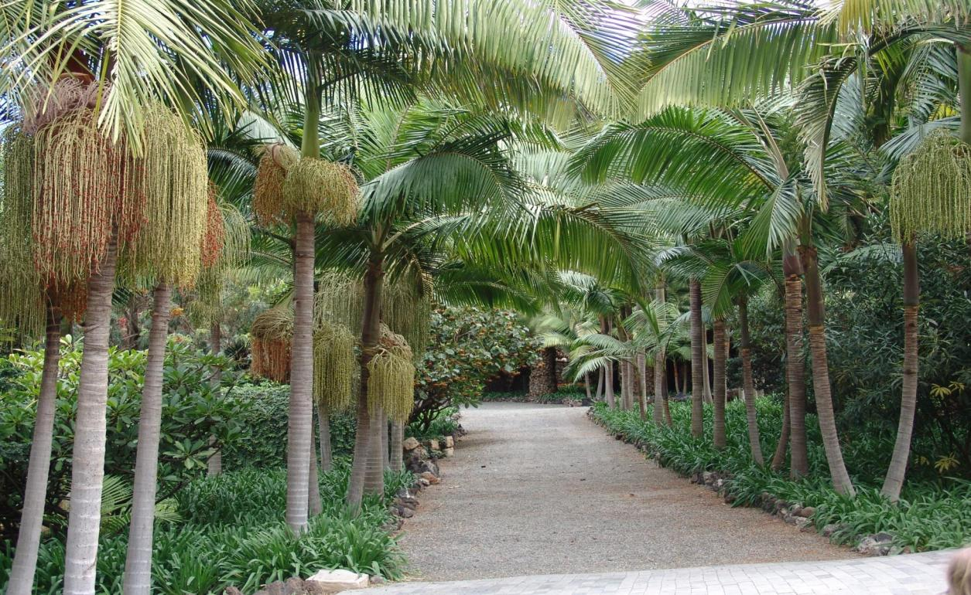

Slide 22
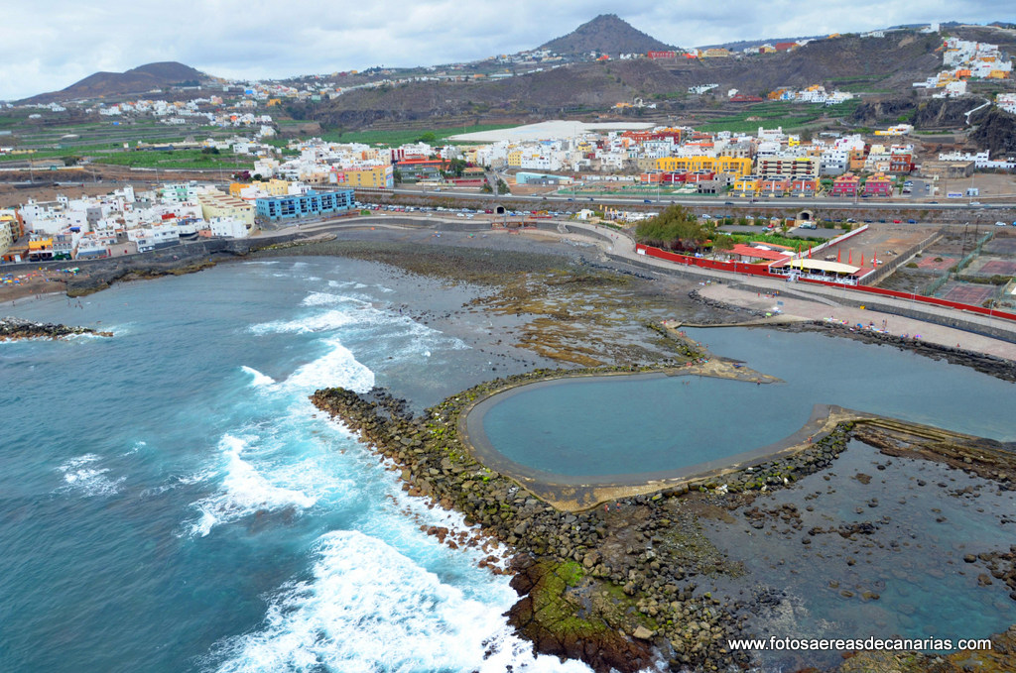

Slide 23
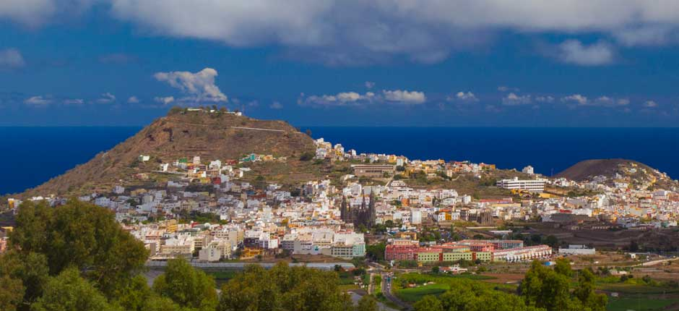

Slide 24
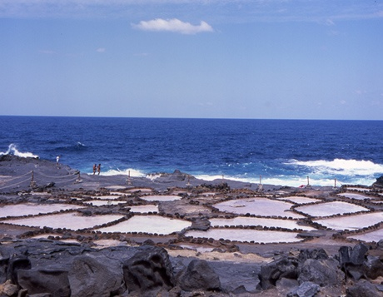

Slide 25
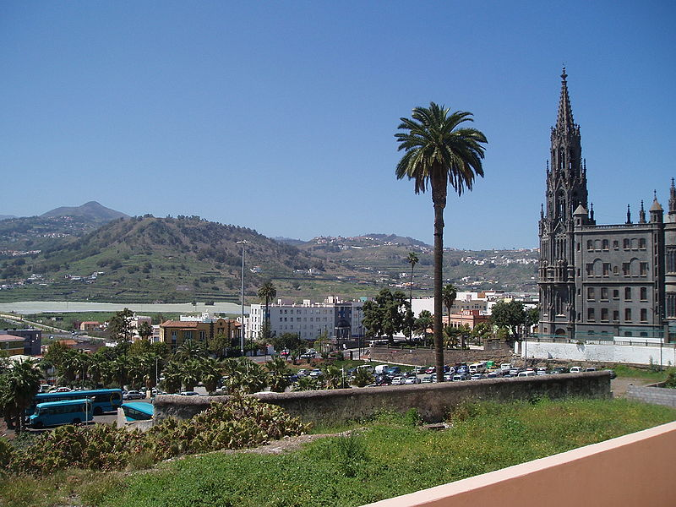

Slide 26



Slide 27
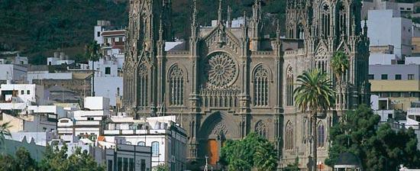

Slide 28
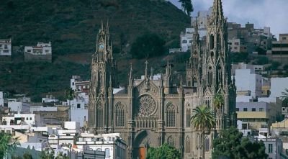

Slide 29
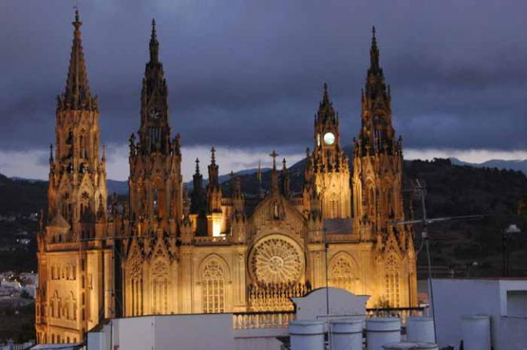

Slide 30
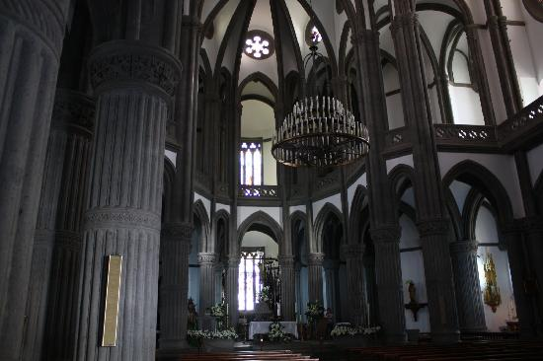

Slide 31
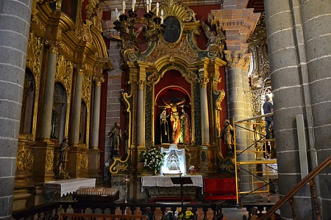

Slide 32
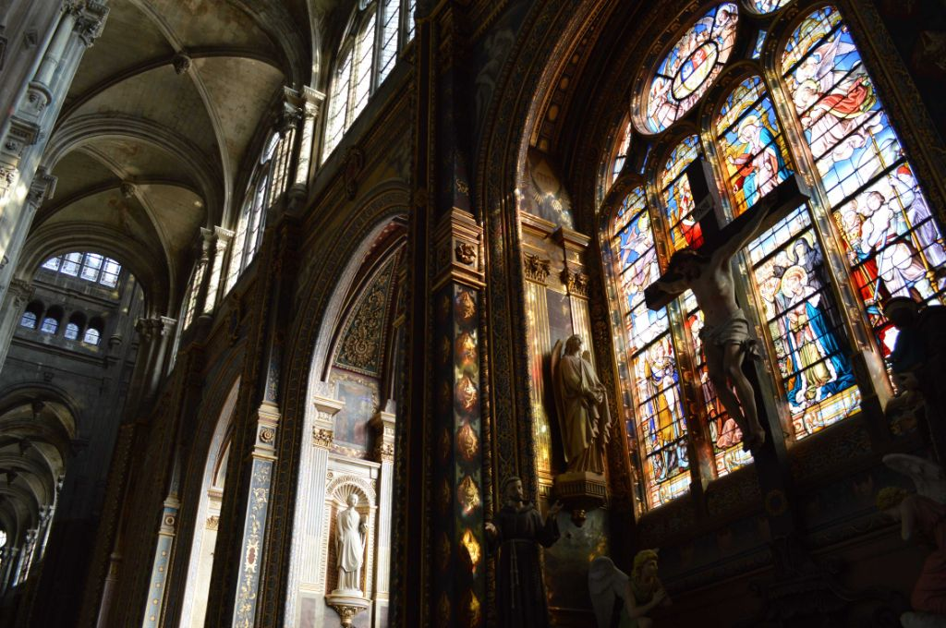

Slide 33
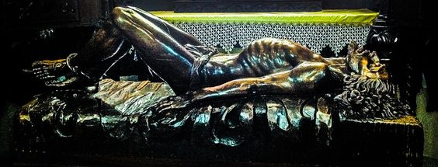
El Cristo Yacente o Cristo de la Buena Muerte está ubicado en el centro de la capilla dedicada a la Semana Santa de la Iglesia de San Juan Bautista. Es, sin duda, la obra religiosa más importante del escultor figurativo aruquense Manolo Ramos.
Realizado en madera, este Cristo aunque muerto, aparece con las piernas flexionadas y con un excelente estudio de anatomía en el tratamiento de las costillas, obra maestra totalmente original, sin influencia alguna, y considerada por algunos, como una de las cumbres de la imaginería española de todos los tiempos. De belleza exquisita en el modelado de rostro y cuerpo, destaca por la elegancia de sus líneas y el poder expresivo de su cabeza, donde la agitación de la melena queda contrastada con la calma del rostro, ligeramente afectado por la posición de la boca entreabierta.
Esculpida en el año 1940, fue el propio autor quien lo ofreció a la Iglesia de Arucas en 20.000 pesetas (120 euros), que lo adquirió en 1943, reuniéndose dicho importe por suscripción popular, encabezada por el Excmo. Ayuntamiento.

Slide 34
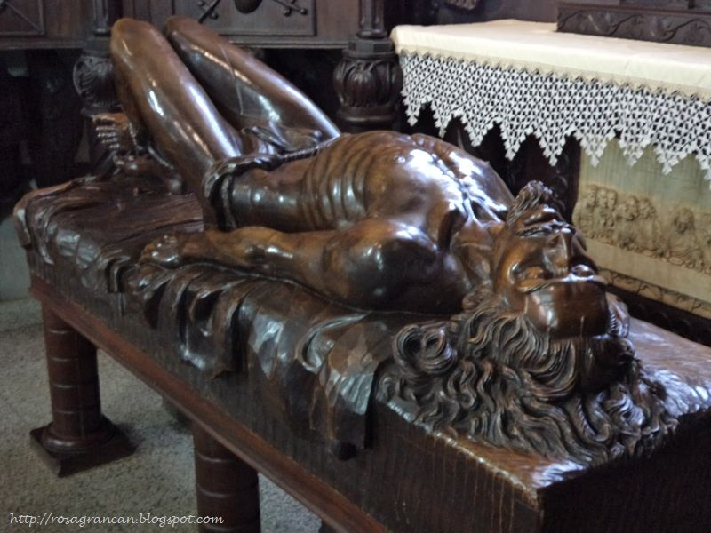

Slide 35
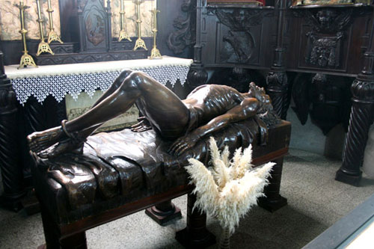

Slide 36
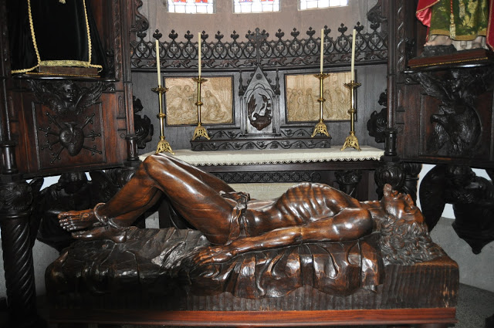

Slide 37


Slide 38
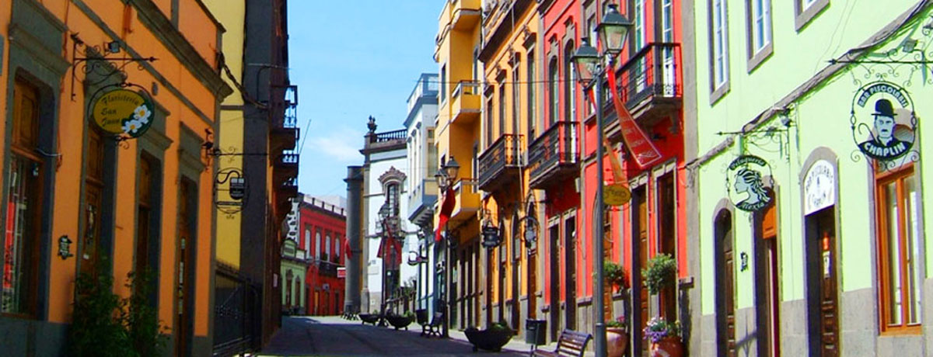

Slide 39
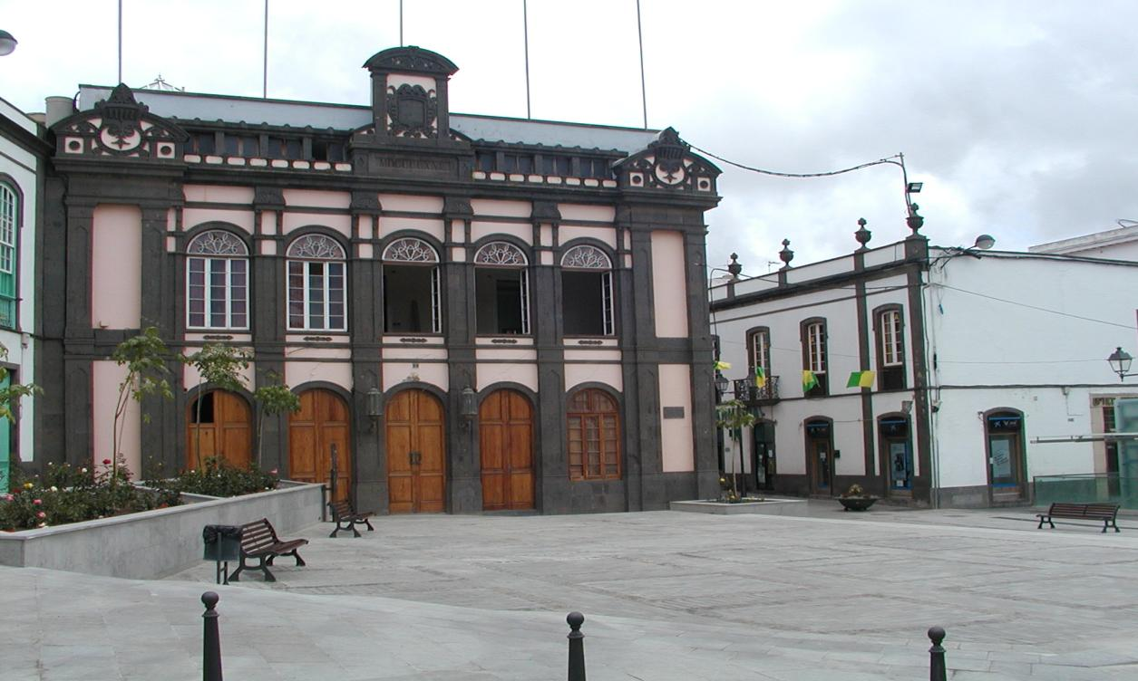

Slide 40
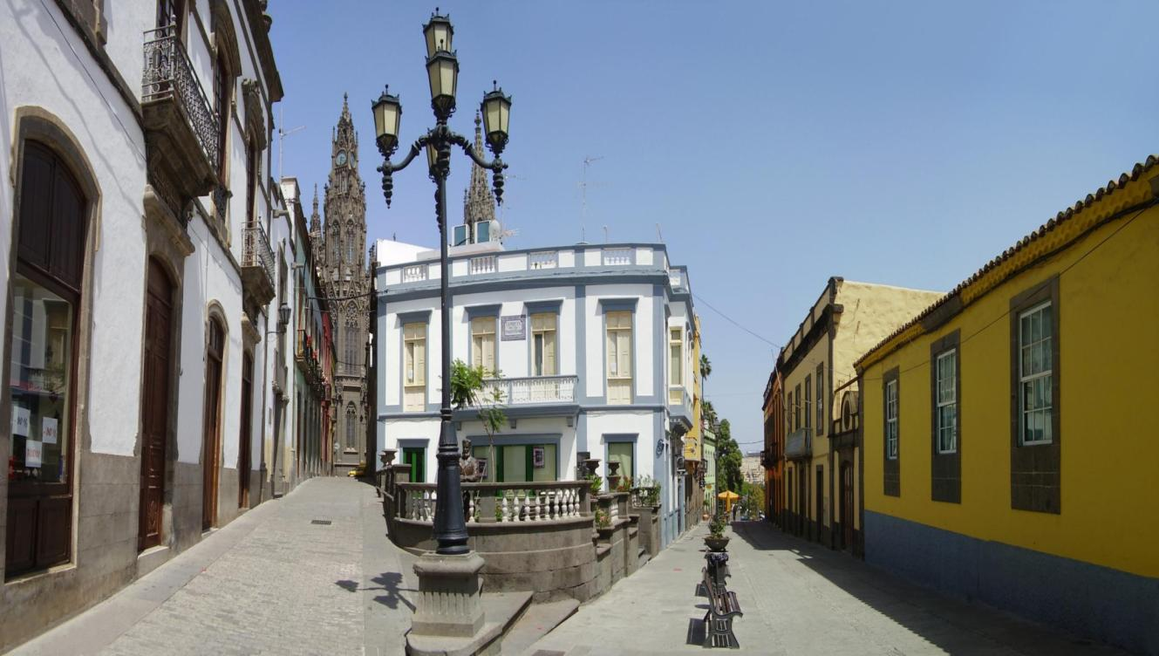

Slide 41
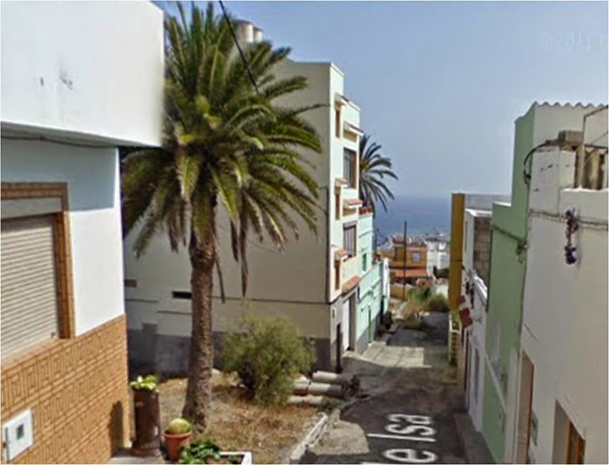

Slide 43
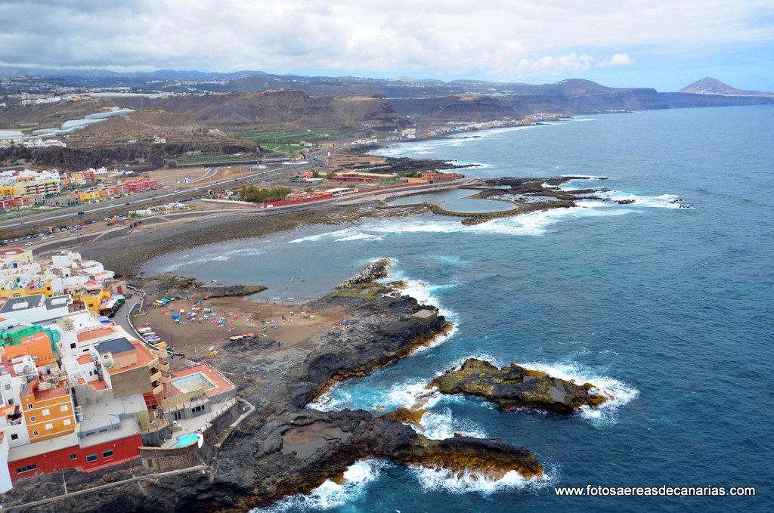

Slide 44
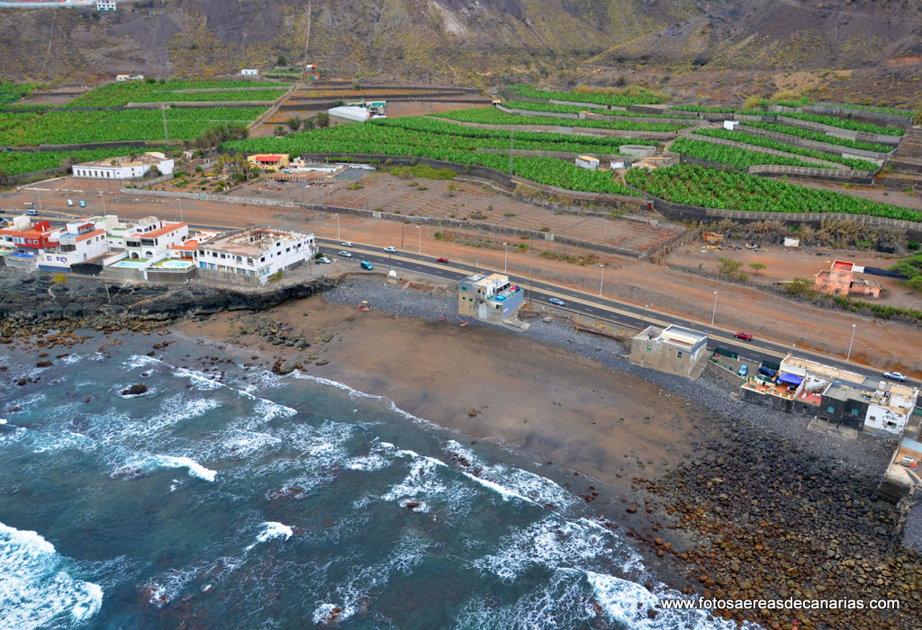

Slide 45
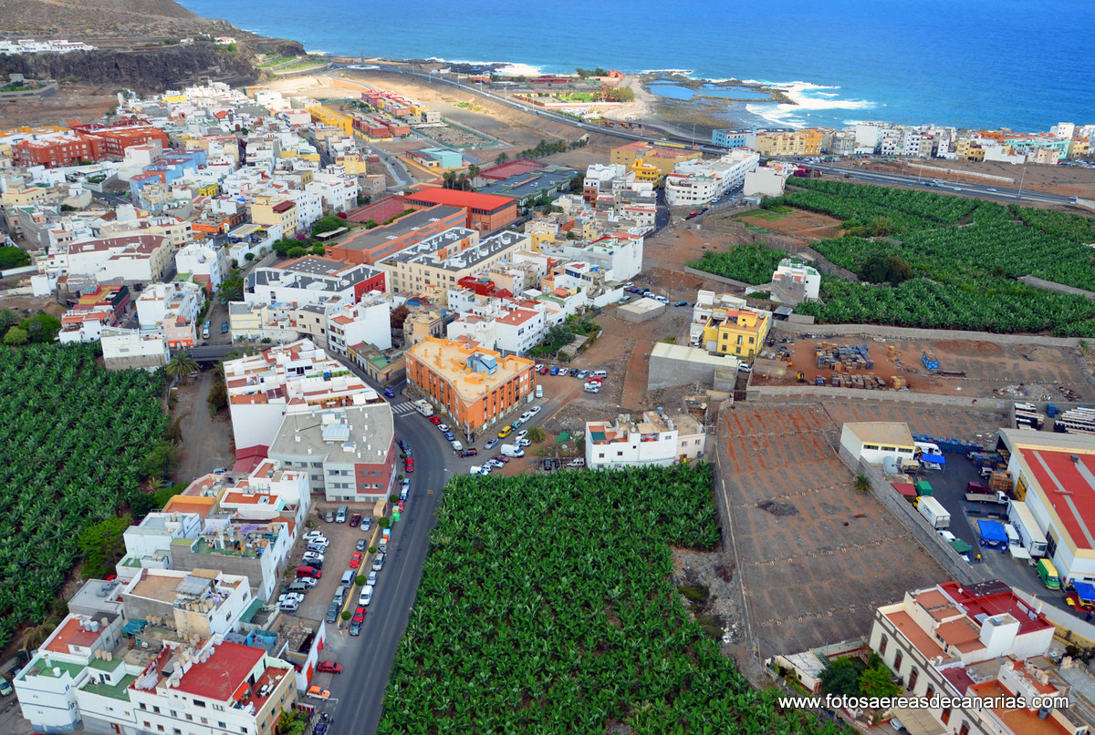

Slide 47
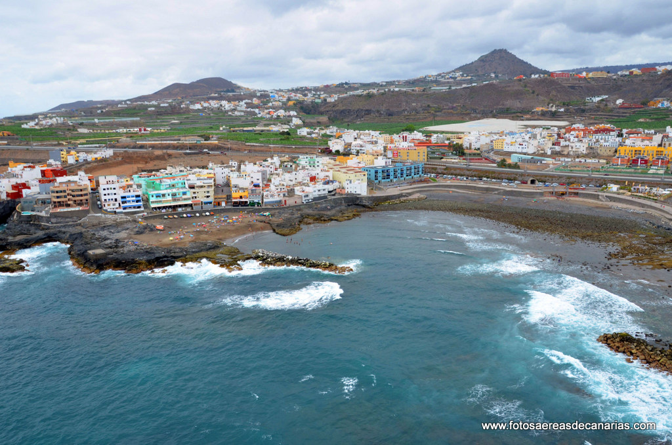

Slide 48
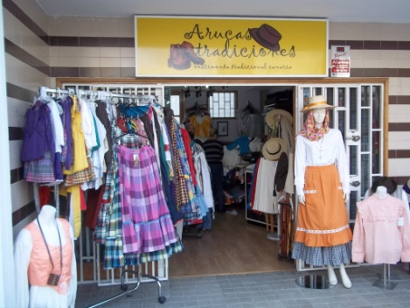

Slide 49
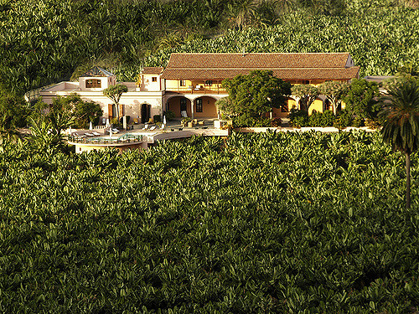

Slide 50
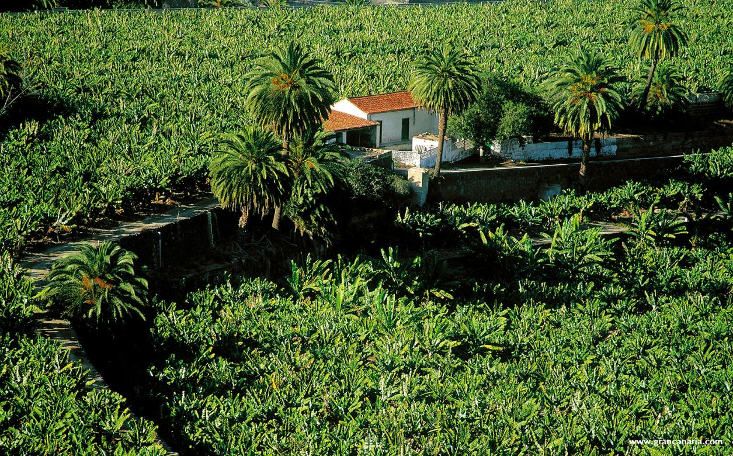

Slide 51
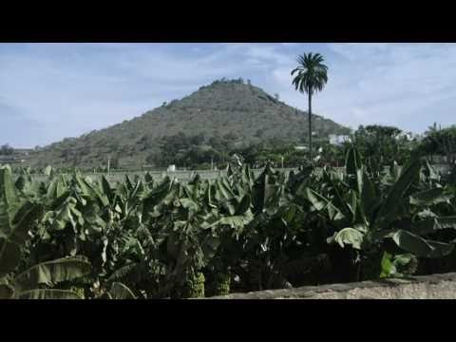

Slide 52
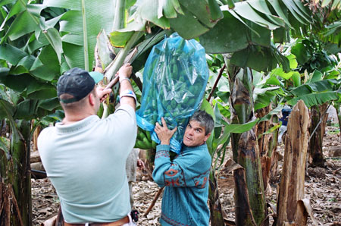

Slide 53
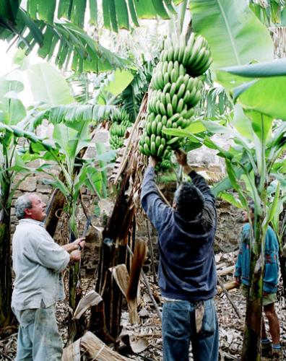

Slide 54
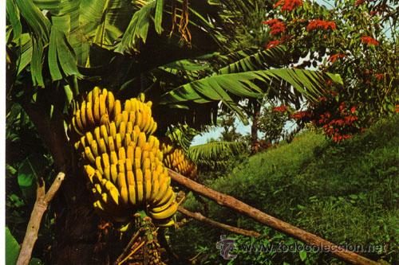

Slide 55
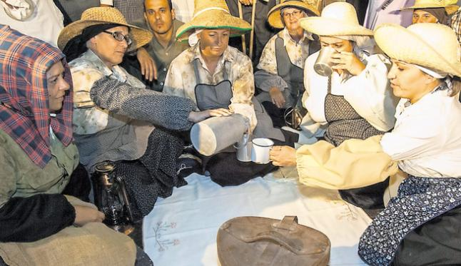

Slide 56
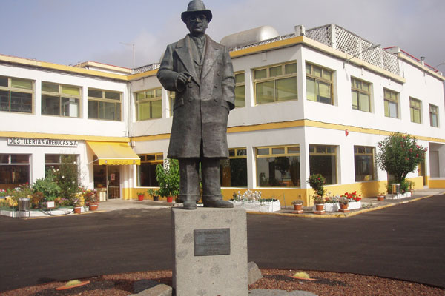
DESTILERIAS AREHUCAS

Slide 57
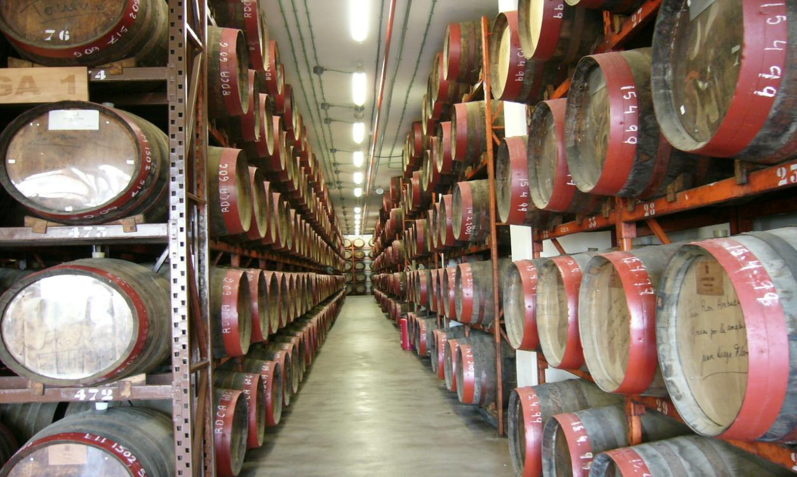

Slide 58


Slide 59


Slide 60


Slide 61


Slide 62

PLATOS TIPICOS

Slide 63


Slide 64


Slide 65


Slide 66


Slide 67


Slide 68

Hoy es sábado, 26 de noviembre de 2016
Ahora mismo son las 20:41 horas.
UN FUERTE
ABRAZO,
QUE TENGAS
UN BUEN DIA

Slide 69







¿Te ha gustado?
Puedes ver más entrando
Aquí
Además puedes recibir powerpoints en tu correo electrónico suscribiéndote aquí:

